Slide 1
Bonjour!
mercredi, le huit janvier

Slide 2
Travail de cloche
Translate into French: We play cards every Wednesday but we never play chess.

Slide 3
Bonjour!
mercredi, le huit janvier
un moment de culture francophone
faire idioms
The students will be able to use « faire » idioms, as well as words which express the frequency of doing things.

Slide 4
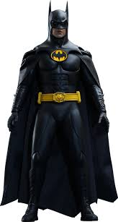
Pourquoi tombons-nous?
Nous tombons pour apprendre comment se lever.

Slide 5
Sommes-nous prêts?
Nous sommes prêts !

Slide 6
More postcards have been sold showing the Eiffel Tower than any other person, place, or thing.

Slide 8
I rarely sing songs by “Panic! At the Disco.”
Je chante rarement les chansons de “Panic! At the Disco”
Il ne faut pas
Il n’est pas nécessaire

Slide 9
Formez un cercle.

Slide 10
C’est un grand plaisir de faire votre connaissance.
Je suis très heureu(x)(se) de faire votre connaissance.

Slide 11
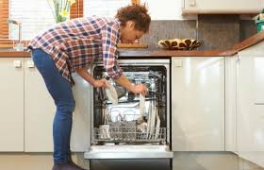
faire la vaiselle

Slide 12
faire la lessive

Slide 13
Pour réussir à l’école, il faut étudier.

Slide 14
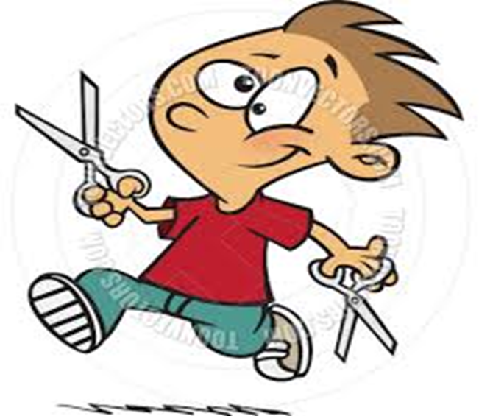
il ne faut pas = one must not
Il ne faut pas courir avec les cisseaux.

Slide 15
p. 186
We go horseback riding often.
They bicycle occaisionally
She never skis
You (informal) rarely pay attention to Justin.

Slide 16
p. 186
They go hiking every Sunday.
You (formal) cook for your family.
He meets a basketball player every day.

Slide 17
souvent, parfois, rarement, jamais
Je bois souvent du Coca®.
Je le bois cinq fois par jour.
Je joue parfois au basket.
Je le joue une fois par semaine.
Je nage rarement.
Je le fait trois fois par année.

Slide 18
souvent, parfois, rarement, jamais
Je ne dessine jamais.

Slide 19
p. 179
Écoutez

Slide 20
aérobic alphabet

Slide 21
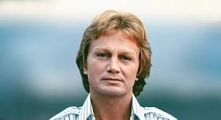
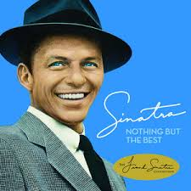

Slide 22
p. 179
Remplissez

Slide 23
p. 179
Les loisirs

Slide 24
p. 187
Essayez!

Slide 25
The students will be able to use « faire » idioms, as well as words which express the frequency of doing things.

Slide 26
Devoirs

Slide 27
Billet de sortie
Écrivez une phrase complète en français qui dit combien fois par semaine vous écoutez de la musique.

